Slide 1


感恩遇见，相互成就，本课件资料仅供您个人参考、教学使用，严禁自行在网络传播，违者依知识产权法追究法律责任。
更多教学资源请关注
公众号：溯恩英语
知识产权声明

Slide 2

Q&A
读后续写十大高分技法
Continuation Writing

Slide 3
①读后续写如何建立长期规划？高一高二高三重心如何分配？学生入门需要遵循什么原则？
②读后续写主要的衔接方式有哪些？
③学生在续写中除了语言的丰富性，还存在哪些普遍的问题制约学生拿到最高档作文？
④教设计情节思路时如何应对学生读不懂原文，想不出思路的困境？ 有情节了，如何把握叙事节奏并解决“颗粒度不够饱满”的问题？（如何克服“情节单一导致没东西写”的困境？）
⑤时间、空间转场类情节设计，除了关注续写提示句，还应在原文中关注哪些限制性细节？
⑥续写教学中究竟需不需要学生实现语言协同？
⑦续写能力培养方面除了翻译，套题训练还有什么练习提升方法？
⑧续写教学中如何训练学生炼词？高级词汇使用的“度”是什么？
⑨要不要背范文？针对基础差的学生，有一定的语料积累，但是续写时候感觉使用不上，或写得不流畅，是输出太少？汉译英练习太少？
⑩练完题后，如何给学生复盘？评价指标是什么？如何实操？
目录
CONTENTS

Slide 4
Question One
读后续写如何建立长期规划？
高一高二高三重心如何分配？
学生入门需要遵循什么原则？

Slide 5
Long-term Plan for Continuation Writing
基础中的基础：记叙文六要素分析法（5W1H）：阅读B篇
阅读完整故事，读懂完整情节弧线（BDCE）
避免过早接触高考范文，防止模式化和套路化
单提示句写长法（*高一下学期）无限制性写完整故事 依托教材
高一入门
构建记叙文初步体系
摘抄→分类素材库建设（主题/描写类型）《典范英语》为依托
教师精选每日一句积累 来源：近期模拟题、典范英语精华
续写基本技法教学：审题、审伏笔、设计情节、构思结尾
双提示句练应试：情节合理性、人设匹配度、语言出彩性
高二精进
素材与语篇深度积累
伏笔与情节、主题与结尾、重点类型续写
9-12月：专题式推进+训练 相结合 每练必批，每批必改
12-1月：真题第一轮利用：深度分析；素材库精选变“薄”
3-4月：按主题类型进行专项素材利用和写作
4-5月：真题第二轮利用：范文认知；培养信心
高三系统
思维与语言双重突破

Slide 6
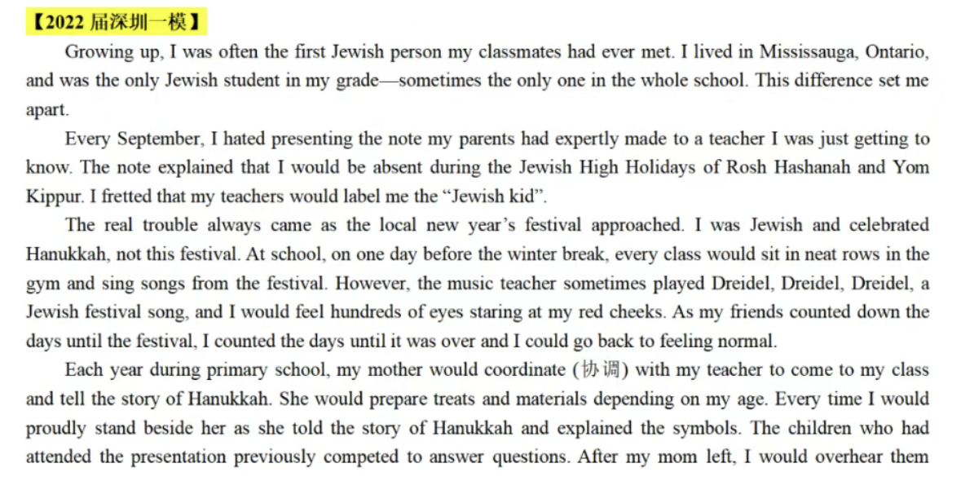
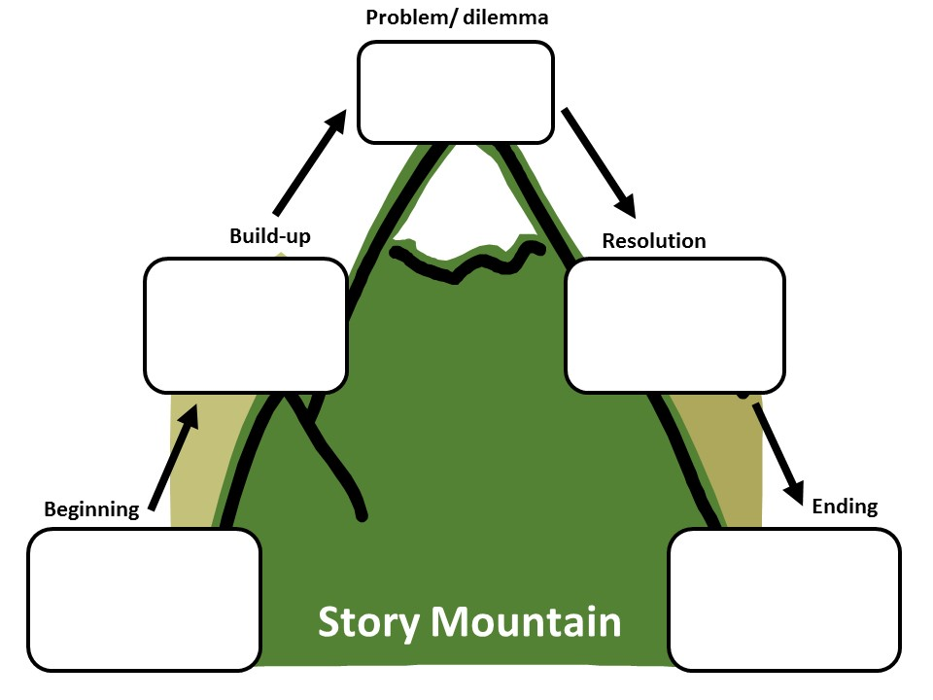
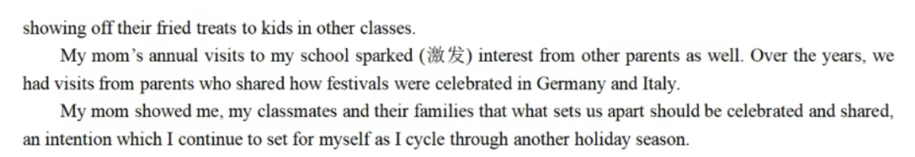
利用B篇构建记叙文初步体系
Who is the main character?
What is the central conflict or experience?
When does the story take place?
Where does the story happen?
Why does the conflict matter?
How is the conflict resolved?

Slide 7
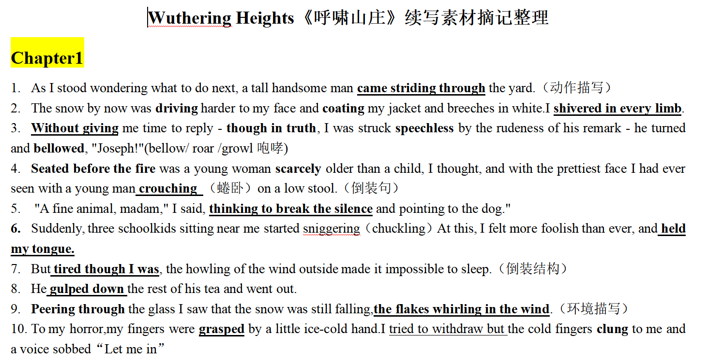
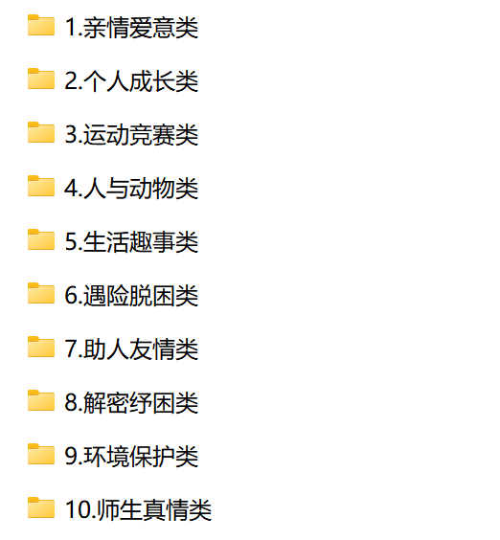
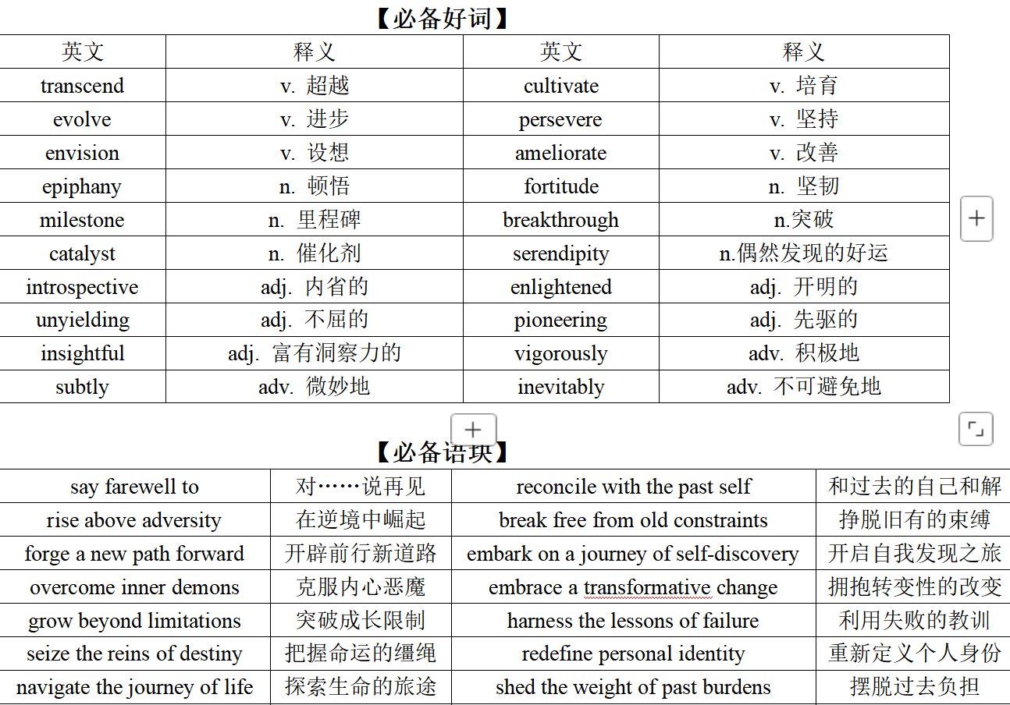
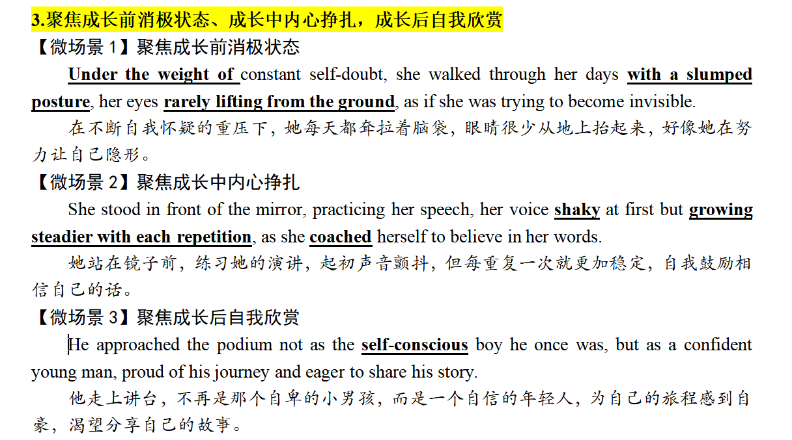
分类素材库建设
每个Chapter：动作描写、心理描写、出彩修辞…
散、类型化→基于主题、语境化
主题类型进行专项素材利用和写作

Slide 8
原则 初期导入文本要简单，范文要简单 文本解读点到为止，切忌过度立意
给学生选取的文本，一定要易于理解，力避生词，要有示范性，要有具备较强的可模仿性。导入续写时，个人建议回归到各大教材上的记叙型文本，教师进行创造性的改编。而且可以选取别的版本的教材文本，且与正在教学教材主题语境或话题相仿，初期需要教师多花功夫。
接触续写未久省份的老师，切忌直接搬浙江续写考题和范文，浙江读后续写范文的语言能力一般会超出正常的高中词汇水平。
受高中语文教学影响，学生可能会产生续写文本如果不够深刻，就无法打动老师的想法，事实上很多看似“高深”的立意都是考生过度解读出来的。高考是综合性的考试，高考英语不以培养文学家为宗旨，因而续写中切忌过于文学性语段。
诚然，很多模拟题中的文本确实有很高远深刻的蕴意，但是考场写作没有那么多时间留给沉浸在自我搭建的文本解读中，思考过多反而会影响写作水平，学生根据有些过于隐秘的伏笔所创设的情节，可能仅是满足了自己的“文学素养”，而无法真正被阅卷老师洞悉。

Slide 9
Question Two
读后续写主要的衔接方式有哪些？

Slide 10
读后续写主要的衔接类型/方式有哪些？
事件衔接（即角色看到/听到了前面情节的事情）
时间衔接（如过了几分钟，或者角色犹豫了一会）
地理衔接（即下一个情节的发生地与上一个进行了时空的转换）
逻辑衔接（比如转折unexpectedly）
心理衔接（比如因为上一个情节，角色决定要去做什么事情，或者努力（不）做什么）
续写衔接和情节推进有四种方法，假设提示句是：A did / was sth.
①B’s response——B did sth / felt ... in response to A’s behavior.
②Then, A did ...——Then, how did A do it?
③Explanation ——What was sth?
④Cause-effect ——Based on A’s behavior: Why (did A do it)? / What (is the result)？
Several weeks later, the woman came to me.

Slide 11
Question Three
学生在续写中除了语言的丰富性，还存在哪些普遍的问题制约学生拿到最高档作文？

Slide 12
评分标准
第五档(21～25分)：
(1)与所给短文融洽度高，与所提供各段落开头语衔接非常合理，文章内容新颖、丰富、合理，非常有逻辑性，续写完整；
(2)所使用语法结构和词汇丰富、准确，语言错误很少，且完全不影响意义表达；
(3)自然有效地使用了语句间的连接成分，使所续写短文结构紧凑，全文结构非常清晰，前后呼应，意义非常连贯。
语篇分析不深: 学生可能没有完全理解原文的人物关系、情节逻辑和核心词汇，情感态度词，导致续写内容(语言、逻辑、情感)与原文脱节。
主题回扣前文乏力:学生在续写结尾时可能对主题理解有偏差，导致主题升华不自然或无中生有。
协同效应不高: 续写与原文在情节发展、情感态度上的融洽度不高，两个续写段落之间衔接不紧密。

Slide 13
Question Four
教设计情节思路时如何应对学生读不懂原文，想不出思路的困境？
有情节了，如何把握叙事节奏并解决“颗粒度不够饱满”的问题？（如何克服“情节单一导致没东西写”的困境？）

Slide 14
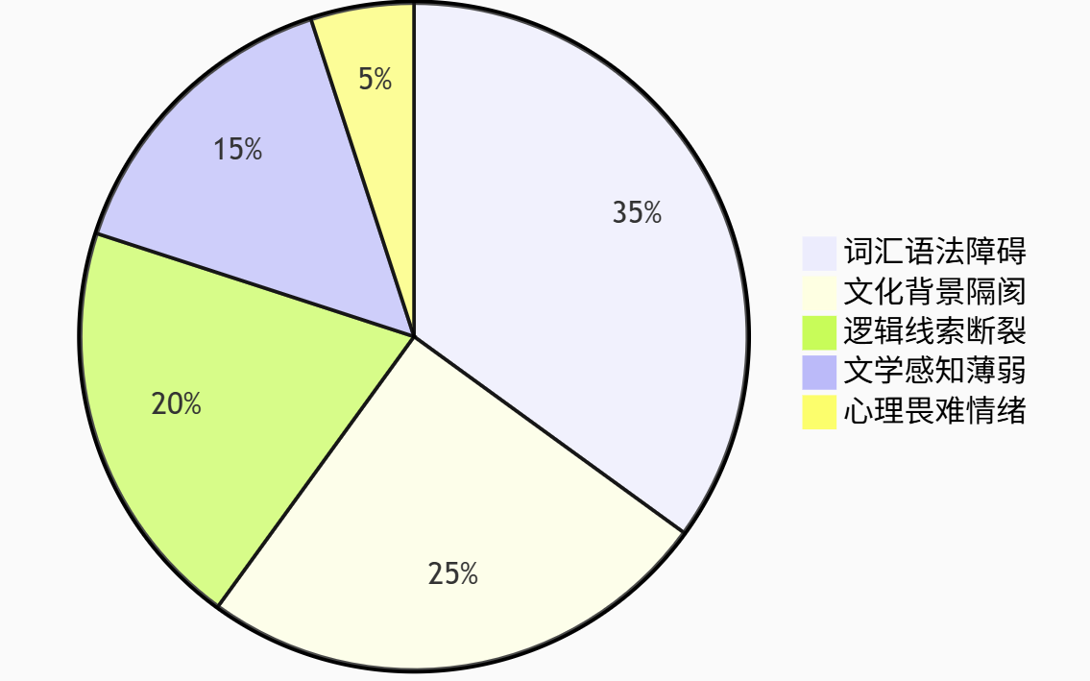
为什么学生读不懂原文？
划：用不同符号标记（△关键人物及关系/□矛盾冲突/～情感词及变化）
问：强制自问三个问题：
谁在什么处境下想做什么？
什么力量在阻止TA？
文中最反常的细节是什么？(冲突？伏笔？解决？）
笔者针对本校续写10分以下且经常对原文理解不透彻学生进行调查的饼状图概略统计

Slide 15
找出涉及“要解决的问题”的文本及对方法的暗示性限制
The car turned onto the familiar road that led to Grandma's farm. “Jude, this summer holiday will be a great chance for you to stay with your grandma,” Dad said as he drove. Every moment, we were moving farther away from the city, the place where I knew how to do things right.
The car engine wasn't off before Grandma hugged me. I slowly dragged myself out of the car. " Jude, you look unhappy. Why?" Grandma asked. She acted like nothing bad had happened last time. Could I ask how much money her neighbor Mr. Jackson had lost because of my mistake? Was he still upset with me?“I'm fine,” I answered. “I'm just missing my computer camp. Computers are something I'm good at.”“That sounds disappointing,” Grandma nodded.
I liked visiting the farm during breaks before I messed things up last summer. Grandma lived alone, and Mr. Jackson was like family to her. Then one day I forgot to lock the gate and let the goats into his flower bcds. He lost almost all his roses for the farmers' market.
Now, back at the farm, I felt nervous. I was trying to hide in the room when I saw Mr.Jackson! He was opening the door and calling Grandma. “I need help!” he yelled to her. “Just a second for the freshly barvested roses!” That was when he saw me. I felt my heart tighten and was ready for his criticism. I descrved it. He had probably been waiting for this moment since last summer.
However, Mr. Jackson greeted me happily, “Great, Jude is here! Your grandma always tells us you are a wonderfully competent(有能力的) computer programmer.” I shook my head. “I am not competent. I am sorry I messed things up.” He was surprised and comforted me, “It was an accident. Being competent doesn't mean you never make mistakes.”
I looked out of the window. There were piles of roses waiting to be sold. “Jude, can you help us? We want to sell roses online. We have a computer and all the parts(零件) for our internet connection, but we just can't set it up,” Grandma asked. No internet. They seemed to live in the twentieth century.

Slide 16
P-S-R Framework
冲突：Jude因过去失误而自我怀疑，同时奶奶和Mr. Jackson在网络销售方面存在技术难题，这是故事中的主要冲突。
解决：Jude凭借自身计算机技能，积极解决网络设置问题，成功搭建线上销售渠道，解决了奶奶和Mr. Jackson的困境，也在这个过程中逐渐克服内心的自我怀疑。
反思：订单大量涌入，Jude得到认可和夸赞，他从这段经历中获得了成就感，实现了自我价值的认同，进而领悟到犯错并不可怕，关键是要利用能力去弥补和创造积极价值，实现了主题的升华。

Slide 17
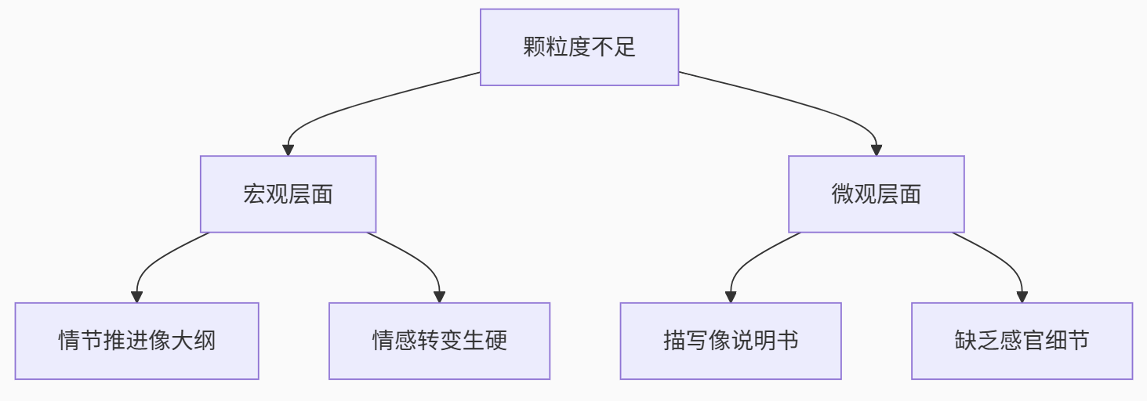
叙事过于笼统、抽象，缺乏具体细节，导致读者难以在脑海中形成清晰的画面或情感共鸣。读者无法"看到、听到、感受到"故事的真实性。
如何理解“颗粒度不够饱满”？
缺乏过渡部分，本质是强行转场
缺乏具体细节，本质是少画面感

Slide 18
如何破解？如何解决“没东西写”
一方面是对原文的协同因素没挖掘好，可以要求学生用荧光笔标出原文中所有暗示性细节（如环境变化、人物小动作、异常物品）
五感方面，针对原文场景，后文可以如何分列视觉/听觉/嗅觉/触觉细节？
训练微场景能力，给一些场景，选取关键瞬间（比如开门瞬间），用"慢镜头写作"分解成若干个个微动作（手指停在门把上纠结-感受金属凉意-喉结滚动-耳后渗出细汗-下定决心开门...）
所有增加的细节建议能起到下列一项功能：
✓ 推动情节发展
✓ 揭示人物特质
✓ 强化主题表达
✓ 制造象征隐喻
✖ 堆砌无效细节（如：过度描写外貌、衣着）
✖ 破坏叙事节奏（在紧张追逐中插入环境描写）
✖ 违反视角统一（第一人称却描写他人心理活动）
这个场景中，读者能想象出多个感官细节吗？
人物的情绪是否通过动作传递，而非直接陈述？
是否有1-2个独特细节让人物/场景更具辨识度？

Slide 19
Swimming
warm up/down热身运动/结束运动
stretch one's arms and legs伸展胳膊和腿
take a few strokes划水
paddle through the water在水中游动
point one's head forward头朝前
lift your head out of the water 从水中抬头
alternate rotating your arms交替用胳膊划水
主语+动作A+动作B and 动作C （三个动作依次发生）
非谓语，主语+V / 主语+V，非谓语（伴随）
独立主格结构/With 复合结构，
主语+V1 (+V2/非谓语)……
动作链多变；副词的灵活使用；长短句结合
With the whistle blowing, the swimmers stretched their arms and legs swiftly before diving in. He took a few sharp strokes, paddled through the water smoothly, and lifted his head out rhythmically for air. Arms alternating powerfully, his body cut through the waves as he kicked steadily. With the finish line approaching, he surged forward with one final burst. He ultimately touched the wall triumphantly!

Slide 20
Question Five
时间、空间转场类情节设计，除了关注续写提示句，
还应在原文中关注哪些限制性细节？

Slide 21
时间、空间转场
No sooner had sb. done sth. than sb. did sth.
The moment/instant sb. did sth., sb. did sth.
Before sb. could react/utter a word, sb. did sth.
In a flash of one's eye
Without hesitation
It wasn't long before
After what seemed like a century/age
With time ticking by / With time passing by
1. 明确的时间线索——比如原文中的季节、天气、节日等描写：
如果原文提到 "Spring came and went, then summer..."，续写需保持季节连贯。关注时间词（by the time, years later）需与原文时间轴对齐
2. 人物年龄/状态变化
年龄、学业阶段（如高三）、生理状态（如受伤）：
3. 历史事件或回忆的时间点
过去事件的具体时间（如“三年前的车祸”）
What sb. saw/heard/knew next was...
What greeted sb. was...
A closer look explained everything.
Once home/inside/outside, sb. did sth.
On one's way (back) to/back sp., sb. did sth.
A wave of [气味/感觉] washed over sb. as [动作]
空间转场可以关注：
1. 比如地理位置限制——建筑物布局（如学校有东西两栋楼）、交通工具（如主人公无驾照）
2. 关键物品的存在/缺失（如教室无空调、主角总戴手表）比如如果原文提到“储物柜钥匙丢了”，续写时不可随意打开柜子。

Slide 22
象征物的重复出现：贯穿全文的意象（如反复出现的围巾）：原文用“围巾”象征母爱，续写转场需保留该物品的关联性。
矛盾未解决点： 未完成的承诺或目标（如答应朋友参加比赛），则续写需围绕“参赛”展开，不可忽略此前提。

Slide 23
Question Six
续写教学中究竟需不需要学生实现语言协同？

Slide 24
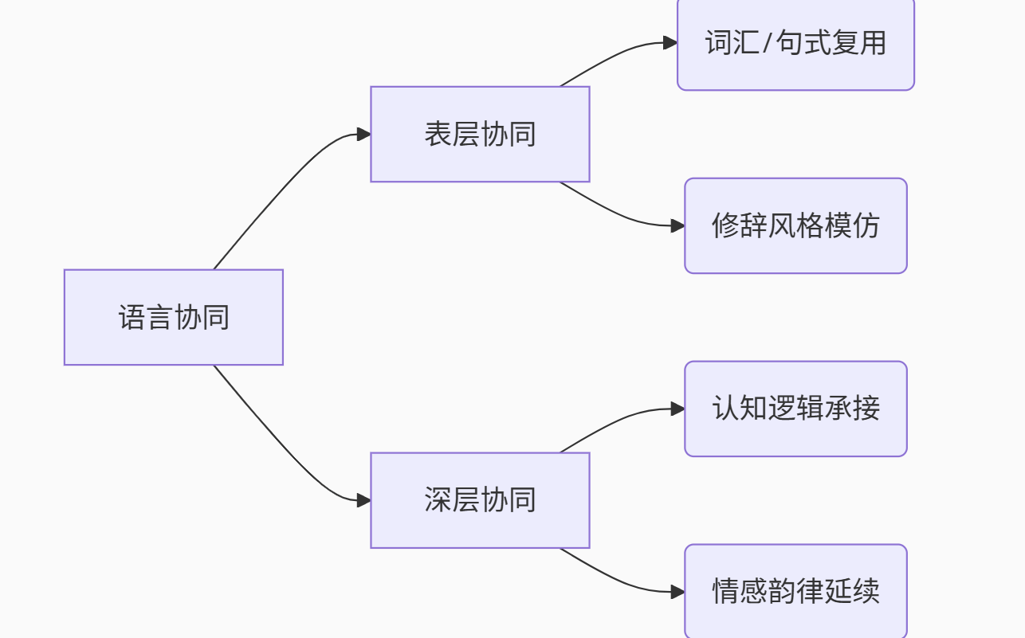
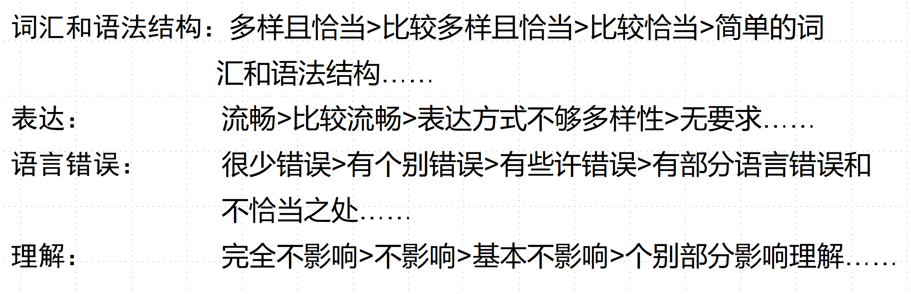
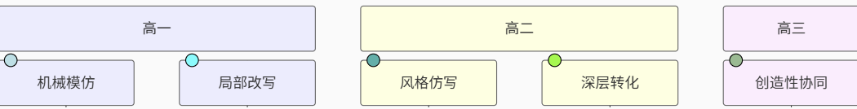
让考生在考场上做到和原作者的语言水平一致 可能吗？理论上语言协同是好的，但是现实大部分学生真的做得到吗？
“续”的自然属性是捆绑语言理解与语言产出
经历“原文输入—非语言概念生成—母语思维加工—目的语输出”

Slide 25
语言风格的“沿袭”维度
原则
句式特点一致
句式单一
句式丰富
首尾呼应
主题呼应
细节呼应
修辞呼应
用词特点一致
日常词汇
(“小”词)
专业词汇
（“大”词）
语言、动作、心理、环境等描写角度一致
语言沿袭的角度
动作描写
对话描写
环境描写
外貌神态描写
心理描写
修辞应用

Slide 26
Question Seven
续写能力培养方面除了翻译，套题训练
还有什么练习提升方法？

Slide 27
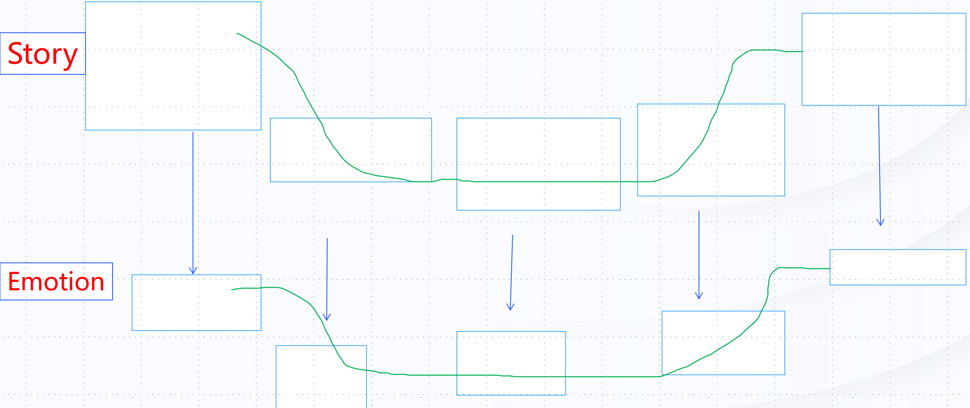
情节线训练法——两线四点
维度 | 情节线 | 情感线
驱动 | 外部事件（冲突、行动、结果） | 内心变化（情绪、认知、成长）
表现方式 | 动作、对话、环境细节 | 心理描写、象征、隐喻
如何自查？
情节线：每个事件是否推动后续发展？有无冗余？
情感线：情绪变化是否有伏笔？能否让读者感同身受？
耦合点：关键情节是否对应情感转折？转折过渡是否自然？

Slide 28
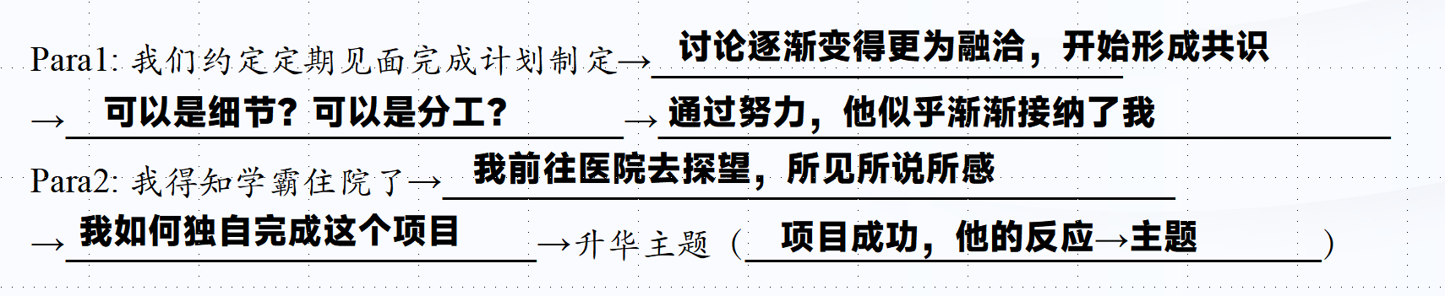
情节线训练法——两线四点
重要踩分四个位置
We started to meet regularly to draw up our plans. (关键句1)_________________________The outcome was a simple yet elegant experiment. Knowing my strengths and weaknesses all too well, I decided to focus on the task of working with the subjects, while he developed the scientific model. I put in my two cents’ worth whenever I could, hardly sparing a thought for my usual entertainment. (关键句2)______________________
One day I got word that he was admitted to hospital for a serious disease. (关键句3)___________
“I will complete our project,” I promised him. “Don’t worry, my… friend.” He made no remark, but a trace of smile crept onto his face. Throughout the semester, I did my level best to work on the project, and the effort paid off. We were awarded an A! (关键句4)_________________________

Slide 29
Question Eight
续写教学中如何训练学生炼词？
高级词汇使用的“度”是什么？

Slide 30
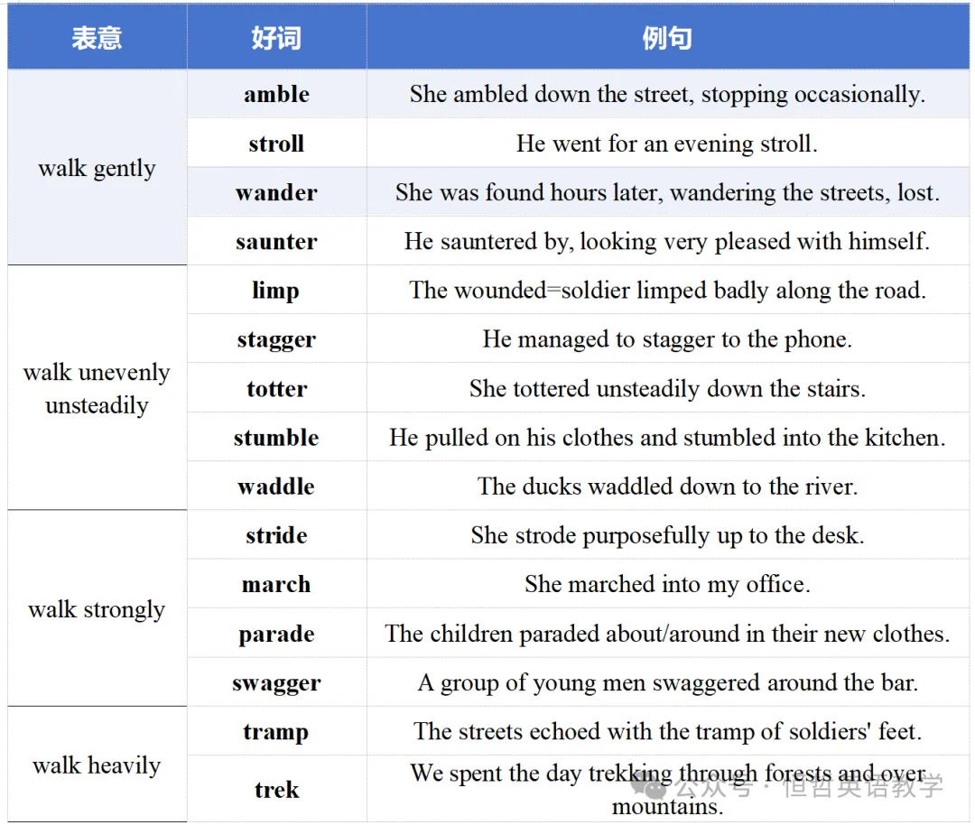
炼词来自积累+辨析
带学生积累具象词 比如 dart/tiptoe 替换 walk/run, 要以足够大量的微语境（例句）支撑他们学会不同词的用法。
炼词的本质是用细节代替解释

Slide 31
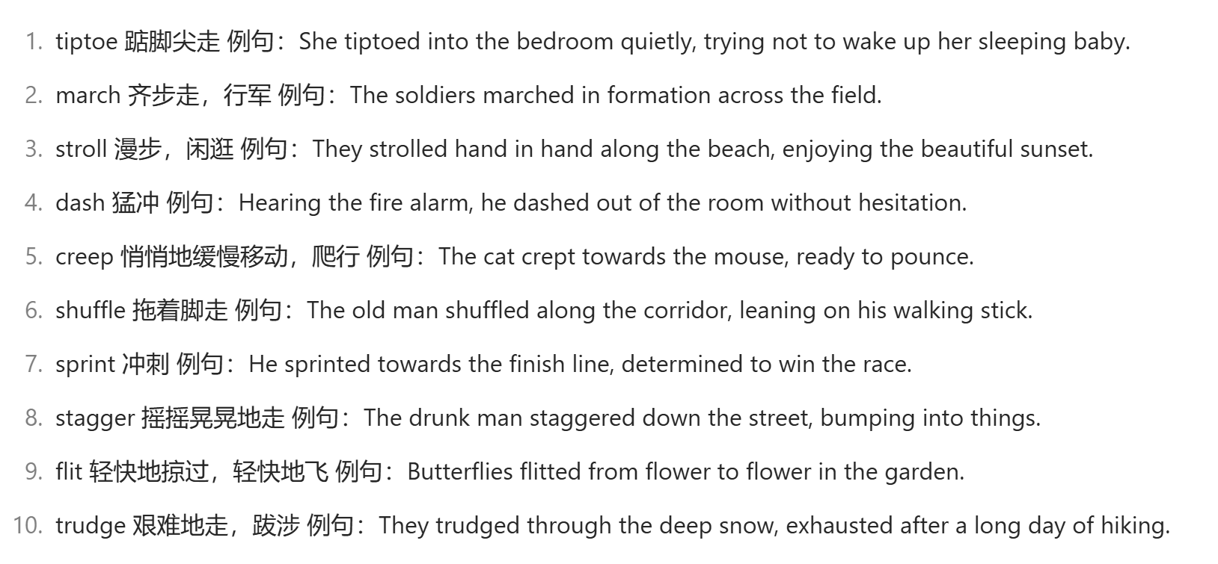
利用AI生成常用词与语境
参考指令：
你好，AI名，我是一名高中英语老师，我正在教授我的高三生进行读后续写复习，我希望他们掌握词汇具体化的用法，比如：walk这个词是概括性的一个动作，但不够生动具体，比如当我想用来描述步履蹒跚时 我会用 stumble，比如我表达款款而行 我可以用saunter 我现在想请您生成一些常用的能体现写的“具体动作/形态”的一些词，并给出相应能让高中生理解的例句。
示例：
limp 跛脚走 例句：The wounded soldier limped badly along the road.
常用可“炼”词：笑、哭、摸、坐……

Slide 32
高级词汇使用的“度”是什么？
最好不超过5个
具体到不同地域省份，情况不同
重心放在内容丰富饱满 呼应原文
但对于每个省来说，教材课表上一些用得出色巧妙的词，会比仅仅追求一个生僻高级的词来得更好。尤其不要刻意使用一些低频生僻形容词。
Brave: to deal with an unpleasant or difficult situation
E.g. Braving the needle-like wind, he made his way home, determined.
另外要引导学生不要过分去用中译英的思维写，很多专业化的动词依据不同考试情境会不断变化，你猜不到下次考试写的是什么语境。所以，除非你真的掌握这个语境的动词，不然你就尽量用别的生动常用的动词去进行修饰。
Specific: I dragged fallen branches into a pile, then grabbed the rake to scratch at the soil, smoothing out lumpy patches.
Common: Having been fully armed, I bent down and pulled the weeds again with all my might.

Slide 33
Question Nine
要不要背范文？针对基础差的学生，有一定的语料积累，但是续写时候感觉使用不上，或写得不流畅，是输出太少？汉译英练习太少？

Slide 34
My Solution：输入—内化—多次输出
教学中不缺好句子，但缺少对好句子的深入理解和使用。
建议不要让学生只背好句子，不要只以机械的输出方式（默写）来巩固效果。
给其他相似语境，让他们自己调动之前背的段落句子，去仿写重构
比一般的听写 原句翻译 更有挑战性 但记忆更牢、运用更熟
背诵积累段落：
Relief washed over the weary faces as they witnessed the approach of a rugged vehicle, with headlights cutting through the darkness- a beacon of hope amid the peril. Kevin’s dad stepped out to meet the group. The emotions that played across their faces- disbelief, gratitude, and overwhelming joy- mirrored the shared trouble that had forged a deep bond among them.
第一次检测：当看到远处那架直升机，机身灯光如同希望之星，登山队队员们疲惫不堪的脸上瞬间涌起光芒。他们脸上浮现出的情绪 —— 先是不敢相信救援来得如此及时，紧接着是深深的感激，以及劫后余生的巨大喜悦，这一切都反映出他们彼此间铸就了牢不可破的情谊。
第二次检测（若干天后）：失望涌上他布满皱纹的脸庞，他看着自己心爱的球队输掉了这场关键比赛。同伴们耷拉着的肩膀和沮丧的眼神，映照出他内心的绝望。然而，在这份共同的失望中，他们铸就了一种强大的情感纽带。

Slide 35
Question Ten
练完题后，如何给学生复盘？
评价指标是什么？如何实操？

Slide 36
复盘讲评一篇续写
Step 1 Text analysis & Appreciation
Analyze the changes of the main characters,
Grasp the language style of the article in the process of corpus accumulation
Step 2 Plot weaving & Continuation
Use the model of plot conception to determine the content of writing
Use natural transition to the discussion on the theme of the article
Present vivid description of micro-context to guide students to reflect and use in the following writing tasks.
Step 3 Sample writing & Assessment
Present the official sample writing and ask students to rate the sample.
Invite students to share their works or great sentences.
Emphasize the grading criteria, and ask students to revise and polish their own essays according to this standard.
Step 4 Further thinking & Expansion
Put forward a deep critical question in response to the article, and cultivate students' deep thinking ability and critical thinking skills.
*Present some similar contexts and guide students to put what they have learned into new practices. [Sentence or paragraph] Mini Writing.
*Give another continuation writing on the same topic after the class, and guide students to apply what they have learned today to further practice.
文本伏笔与协同要素分析
中心/重要人物前后动态分析
原文语料积累与语言风格
提示句入手——情节阶梯模型
主题协同与结尾构思
微场景刻画——颗粒度打磨
学习范文思路与优秀词句
学习同辈优秀段落/句子
第一次评：自评
（拼写错误/内容/情节安排）
*完成教师设计的衍生任务
第二次评：互评
（语法错误/歧义/赘余混乱）
第三次评：师生共评
（语言地道性、用法准确性）

Slide 37
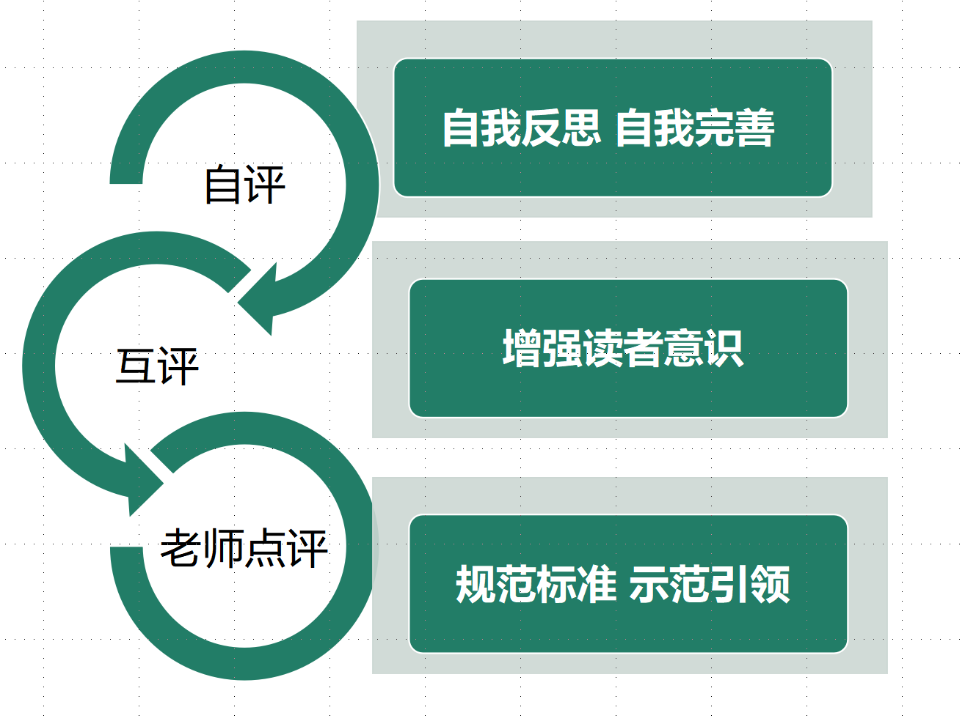
Specific item
1.你在读原文是画出哪些关键词词汇/词组/句子？有什么依据吗？
2.你在本篇写作中使用了多少种词汇衔接的方法使续文中哪些词汇/词组/句子与原文或续文的上下文有衔接？这些衔接是否促成了连贯? (在续文的相关表达下划线）
3.你是如何利用段首句信息，运用四种衔接方式，实现实现情节发展的严谨性？
4.你是如何对故事的起因、过程及结果进行渗透性评议，增强故事的感染力和思想性？
5.从词汇衔接的角度，文中有哪些词汇运用的失误？(将续文的相关不妥当的表达圈出）修改后，语篇各个部分与语义、主题和语境更关联?（用红笔修改）

Slide 38
读后续写教学心得分享
Thank You !
Continuation Writing

